Slide 1
RabbitMQ消息中间件简介

Slide 2
RabbitMQ简介
Rabbit应用场景
RabbitMQ基本概念
RabbitMQ消息可靠性
RabbitMQ高可用

Slide 3
RabbitMQ简介
RabbitMQ是什么？
1、开源消息队列系统，用erlang语言开发
2、起源于金融系统，用于在分布式系统中存储转发消息
3、AMQP（高级消息队列协议）的标准实现
AMQP，即Advanced Message Queuing Protocol，一个提供统一消息服务的应用层标准高级消息队列协议，是应用层协议的一个开放标准，为面向消息的中间件设计。基于此协议的客户端与消息中间件可传递消息，并不受客户端/中间件不同产品，不同的开发语言等条件的限制。

Slide 4
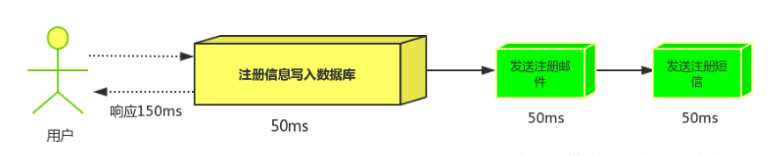
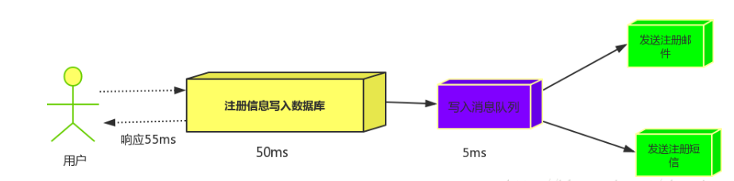
RabbitMQ应用场景
异步处理

Slide 5
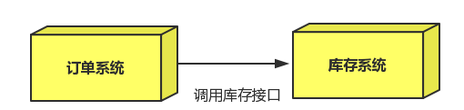
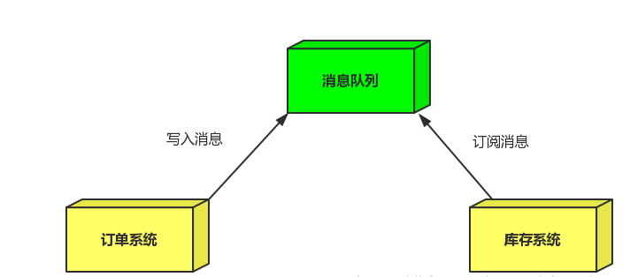
RabbitMQ应用场景
应用解耦

Slide 6
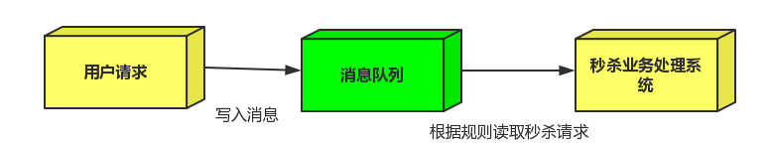
RabbitMQ应用场景
流量削峰

Slide 7
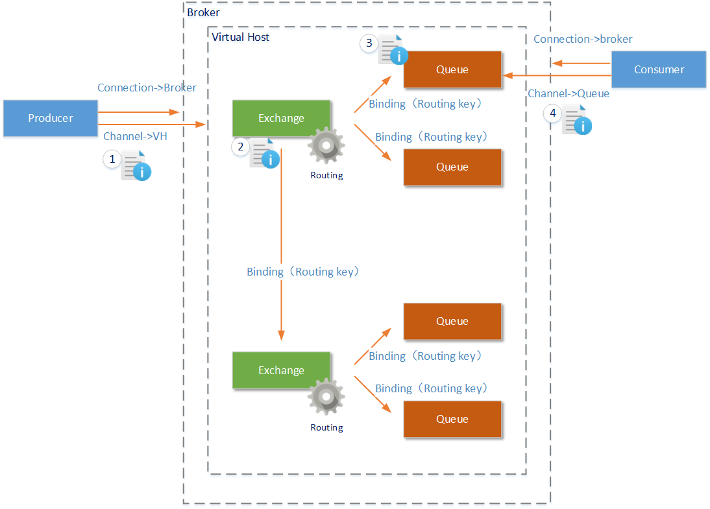
RabbitMQ基础概念

Slide 8
RabbitMQ基础概念
Producer：消息生产者，就是投递消息的程序。
Connection ：连接，一个网络连接，比如TCP/IP套接字连接。
Channel：建立在Connection之上的，一个Connection可以建立多个Channel。
Broker：接收和分发消息的应用，也就是RabbitMQ Server。
Virtual Host：标识一批交换机、消息队列和相关对象。每个vhost本质上就是一个mini版的RabbitMQ服务器，拥有自己的队列、交换器、绑定和权限机制。
Binding：用于消息队列和交换机之间的关联。一个绑定就是基于路由键将交换机和消息队列连接起来的路由规则，所以可以将交换器理解成一个由绑定构成的路由表。
Exchange：交换器，用来接收生产者发送的消息并将这些消息路由给服务器中的队列。
Queue：消息队列，用来保存消息直到发送给消费者。
Consumer：消息消费者，就是接受消息的程序。

Slide 9
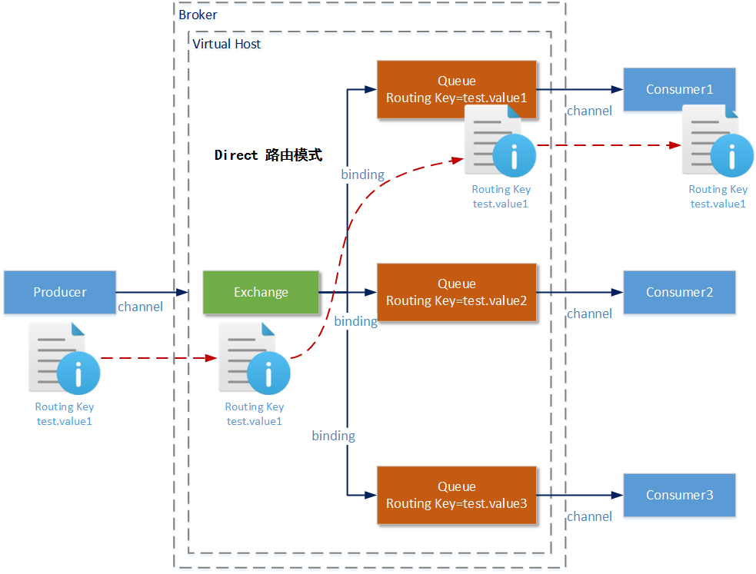
RabbitMQ基础概念
Direct Exchange：

Slide 10
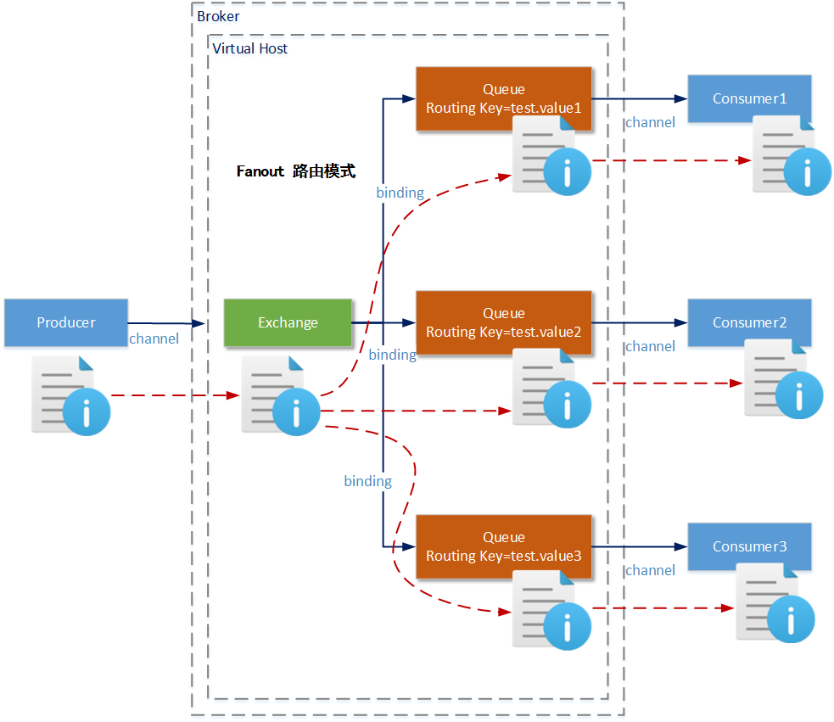
RabbitMQ基础概念
Fanout Exchange：

Slide 11
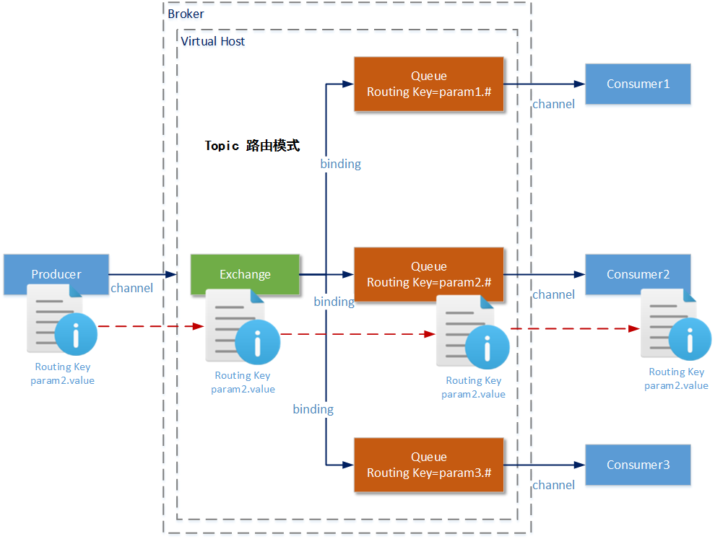
RabbitMQ基础概念
Topic Exchange：

Slide 12
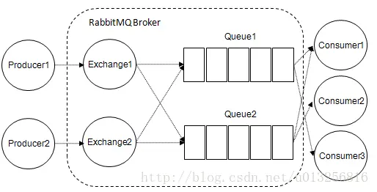
RabbitMQ消息可靠性
从AMQP协议层面上来说：
1、消息先从生产者Producer出发到达交换器Exchange；
2、交换器Exchange根据路由规则将消息转发对应的队列Queue之上；
3、消息在队列Queue上进行存储；
4、消费者Consumer订阅队列Queue并进行消费。

Slide 13
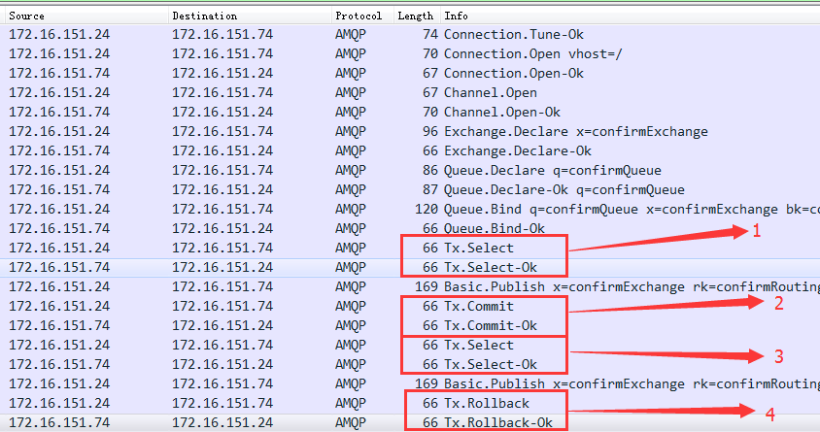
RabbitMQ消息可靠性
可靠传递—事务机制
RabbitMQ中与事务机制有关的方法有三个：
1、txSelect()，用于将当前channel设置成transaction模式。
2、txCommit()，用于提交事务。
3、txRollback(), 用于回滚事务。
通过txSelect开启事务之后，我们便可以发布消息给broker代理服务器了，如果txCommit提交成功了，则消息一定到达了broker了，如果在txCommit执行之前broker异常崩溃或者由于其他原因抛出异常，这个时候我们便可以捕获异常通过txRollback回滚事务了。

Slide 14
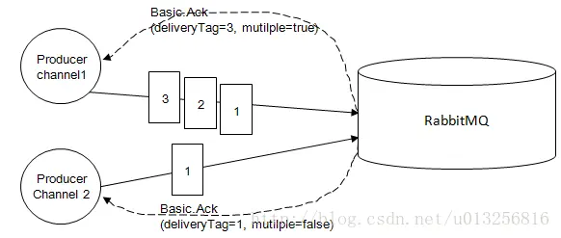
RabbitMQ消息可靠性
可靠传递—发送回执确认
a、Confirm普通模式；
b、Confirm批量模式；
c、Confirm异步监听方式；

Slide 15
RabbitMQ消息可靠性
可靠传递—两种机制对比
a、事务模式
发送1w条数据，执行花费时间：14197s
b、非事务模式
非事务模式，发送1w条数据，执行花费时间：101s
c、Confirm普通模式
非事务模式，发送1w条数据，执行花费时间：2253s
d、Confirm批量模式
非事务模式，发送1w条数据，执行花费时间：1576
e、Confirm异步监听模式
非事务模式，发送1w条数据，执行花费时间：1363s

Slide 16
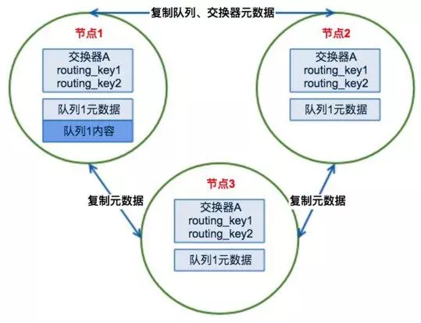
RabbitMQ消息的可靠性
可靠存储
1、消息持久化
Exchange持久化、Queue持久化、Message持久化发送
2、镜像队列

Slide 17
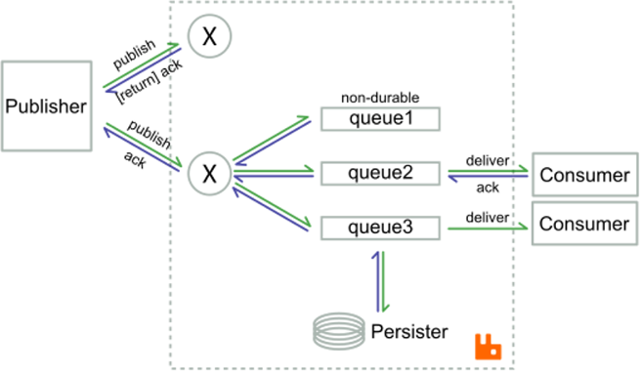
RabbitMQ消息可靠性
可靠消费—ack机制

Slide 18

RabbitMQ消息的可靠性
可靠消费—重复消费

Slide 19
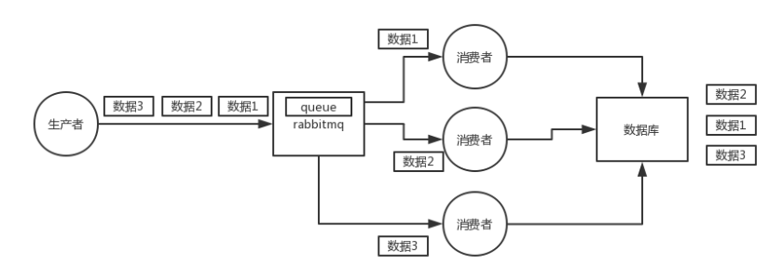
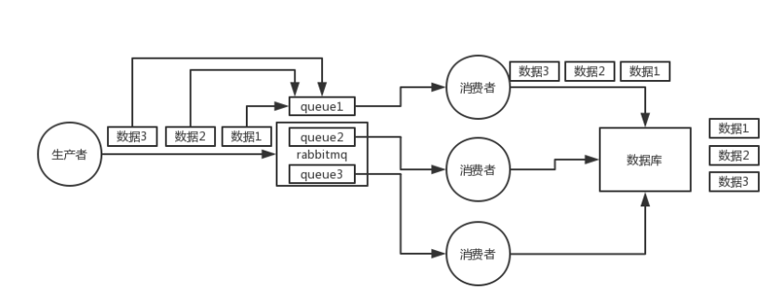
RabbitMQ消息的可靠性
可靠消费—消息顺序

Slide 20
RabbitMQ高可用
单节点

Slide 21
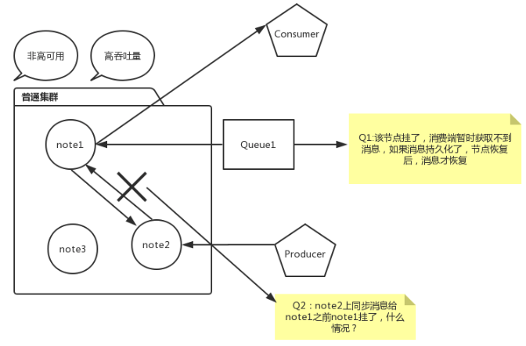
RabbitMQ高可用
普通集群

Slide 22
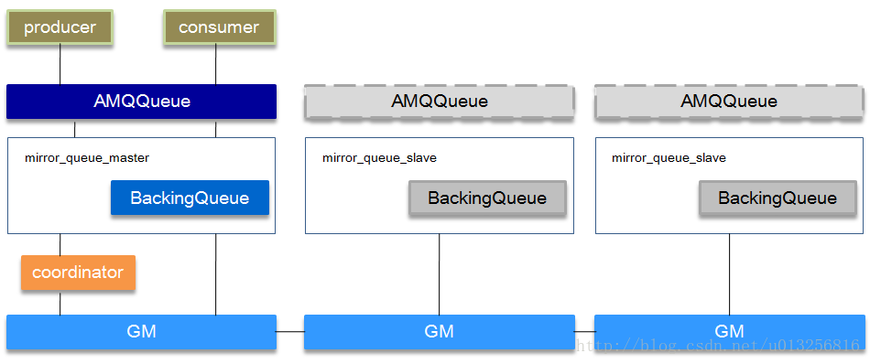
RabbitMQ高可用
镜像集群

Slide 23
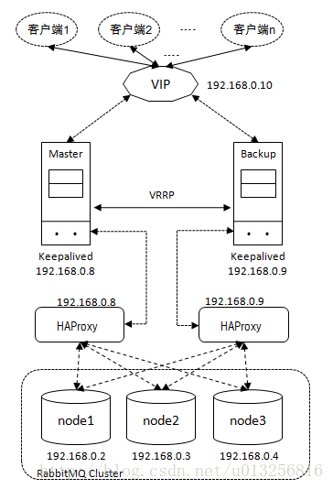
RabbitMQ高可用
HA镜像集群

Slide 24
END
Thank you

